Slide 1
Extended Berkeley Packet Filter An Application Perspective

Slide 2
개요
클라우드 컴퓨팅
인터넷을 통해 사용자에게 컴퓨팅 서비스를 *온디맨드로 제공
사용자가 필요할 때 만큼의 소프트웨어, 플랫폼 및 하드웨어 리소스 제공
가상화 기술
클라우드 서비스 제공에서 중요한 역할로 리소스 공유가 가능해짐
컨테이너와 같은 경량 가상화 기술이 사용됨
*온디맨드: 공급자 중심이 아닌 수요에 따라 제품이나 서비스가 제공되는 것
Notes:
최근 몇 년 동안 클라우딩 컴퓨팅 기술은 사용자에게 온디맨드로 제공하기 위해 규모와 복잡성 측면에서 성장했습니다.

Slide 3
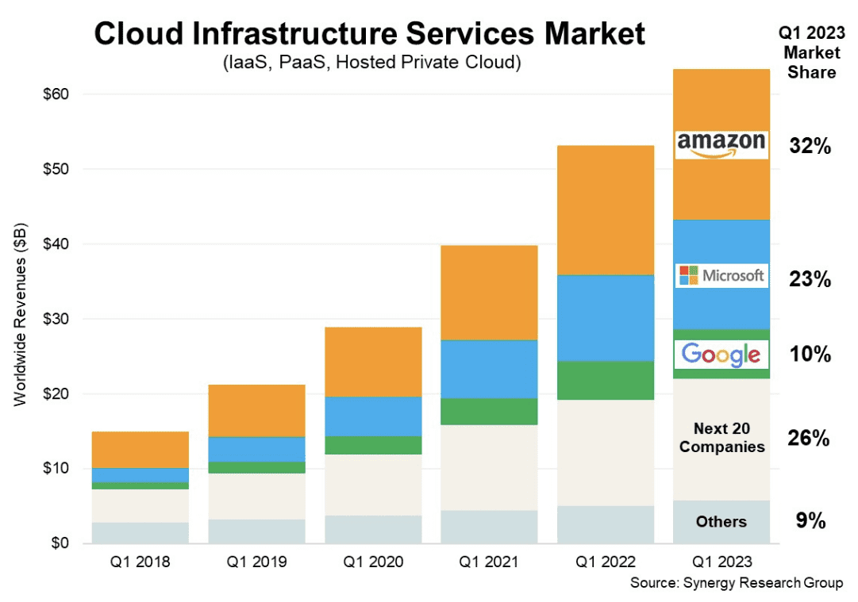
Notes:
최근 몇 년 동안 클라우딩 컴퓨팅 기술은 사용자에게 온디맨드로 제공하기 위해 규모와 복잡성 측면에서 성장했습니다

Slide 4
전통적인 모니터링 및 검사 도구로는 오늘날 끊임없이 변화하는 새로운 환경의 요구를 충족시키지 못함.
동적이고 심층적인 트래픽 검사 메커니즘이 부족
이와 관련된 심각한 부하 때문
-> 성능을 저해하지 않고 프로그래밍적으로 볼 수 있게 하는 새로운 세대의 확장 가능한 모니터링 성능 측정 및 고신뢰성 감사도구가 요구됨

Slide 5
iptables
수년 동안 Linux에서 방화벽과 패킷 필터를 구현하는 기본 도구
네트워크 속도가 빨라지고 iptables 설정이 수십 개의 규칙에서 수천 개의 규칙 세트로 늘어남
성능 및 대기 시간 측면에서 순차적인 iptables 목록을 탐색하는 것이 너무 오래걸림
Notes:
규칙이 추가될 때마다 소요시간이 선형적으로ㅠ 증가
패킷은 일치하는 항목을 찾기 위해 각 규칙을 통과해야 하므로 대기 시간이 발생 및 안정성이 떨어짐

Slide 6
ip set
Linux 커널 내부의 프레임 워크
ip주소, 네트워크, 포트번호, MAC 주소 등 이들의 조합을 어떤 방식으로든 저장할 수 있으므로 항목을 세트와 일치시킬 때 매우 빠른 속도를 보장한다.

Slide 7
컨테이너 환경에서의 문제점
컨테이너는 유동적으로 생성 및 삭제가 됨
IP 유동성이 높아짐
보안 필터링 시스템은 컨테이너가 사용하는 IP 주소를 계속 추적하고 업데이트 해야함
보안 정책 및 라우팅 설정을 관리하는 것이 어려워 짐
이러한 문제점을 해결하기 위해 eBPF
Notes:
한 컨테이너가 사용한 IP 주소는 다음 컨테이너에서 재사용될 수 있다.

Slide 8
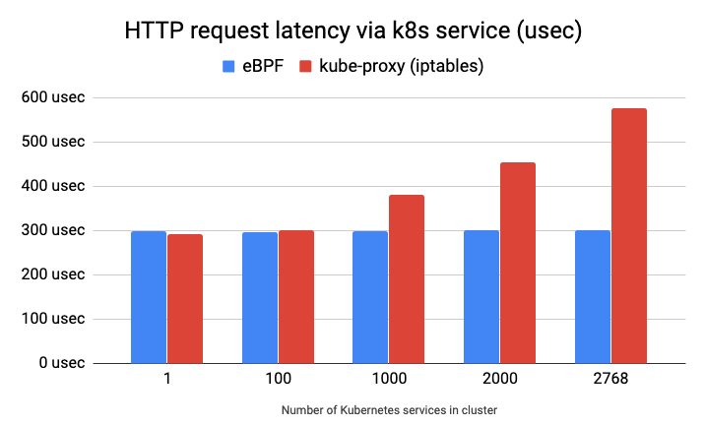

Slide 9
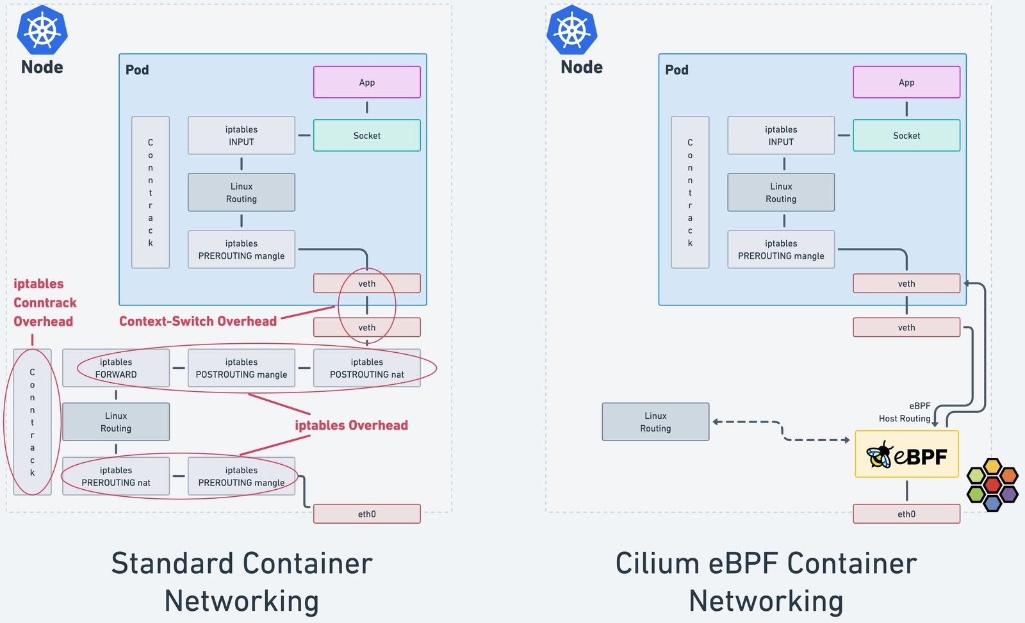
Notes:
Iptables Conntrack Overhead
Conntrack 모듈은 네트워크 연결을 추적 및 관리하는 역할을 한다
처리할 연결 수가 많아질수록 오버헤드 발생한다.
동적 네트워크 연결을 추적하고 유지할 떄 심해진다.
Veth : virtual Ethernet
https://cilium.io/blog/2018/04/17/why-is-the-kernel-community-replacing-iptables/
https://isovalent.com/blog/post/why-replace-iptables-with-ebpf/
https://benisontech.com/ebpf-vs-traditional-packet-filtering-technologies-a-deep-dive/

Slide 10
BPF(Berkeley Packet Filiter)
패킷 필터로 패킷을 분석하고 필터링하는데 사용되는 *KVM
Network Packet을 필터링하는데 사용됨
-> 사용자가 원하는 기능을 수행하는 프로그램을 Kernel level에서 구동 할 수 있다는 장점 떄문에 여러 기능을 수행하는 vm이 됨
*KVM: in-kernel virtual machine으로 가상의 레지스터와 스택 등을 가지고 있으며 이를 바탕으로 코드를 실행함.

Slide 11
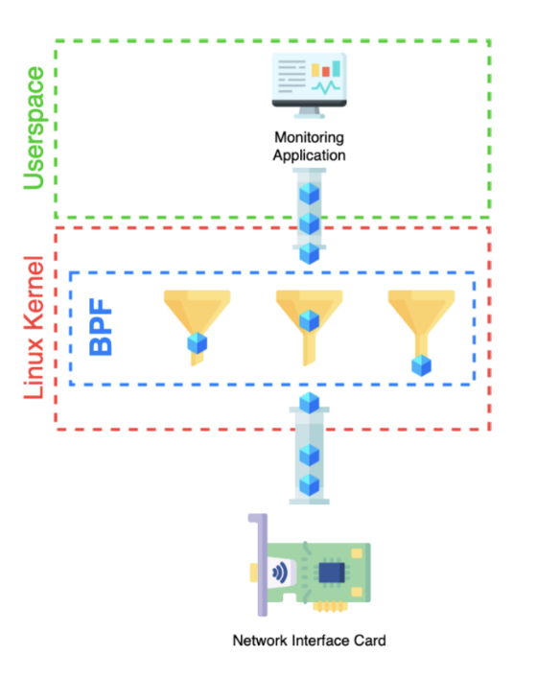
Notes:
패킷 검사를 위해 설계된거
커널 공간에서 패킷을 사용자 공간으로 복사하는 프로세스를 관리 및 처리
커널/사용자 공간사이의 경계에 배치된 필터

Slide 12
eBPF
커널 소스 코드를 바꾸거나 추가 모듈 없이 프로그램을 커널 공간에서 실행
bpf() system call을 통해서 유저 공간과 eBPF 프로그램이 통신 가능
Program을 kernel의 probe, event에 연결하여 통계를 수집하고 결과를 분석, 저장할 수 있음
Probe: 시스템이나 애플리케이션의 실행 중에 특정 이벤트가 발생하는 지점
Event: 시스템에서 발생하는 특정한 사건이나 동작
Notes:
Bpf() eBPF 프로그램을 커널에 로드하거나 컨트롤하기 위한 인터페이스
eBPF는 커널에서 프로그램을 실행할수있는 가상머신으로 정의
커널 코드를 재설계하거나 시스템을 다시 부팅할 필요없이 직접 코드를 추가할수있다.

Slide 13
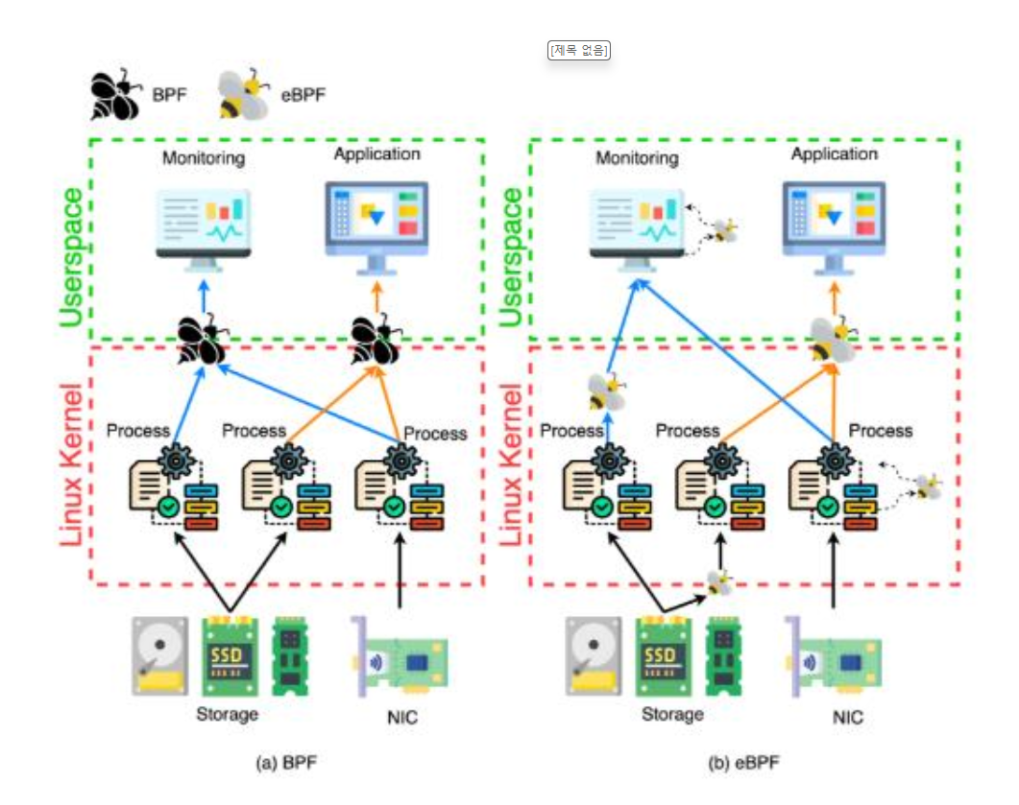
Notes:
BPF와 달리 eBPF는 별도의 레이어나 필터가 아니다.
eBPF는 커널에 실행되는 작은 프로세스중 어느 것에다가 부착이 된다.
왼쪽은 경계에만 한정되어있지만
오른쪽은 여러 군데 붙어있는걸 볼수있다.

Slide 14
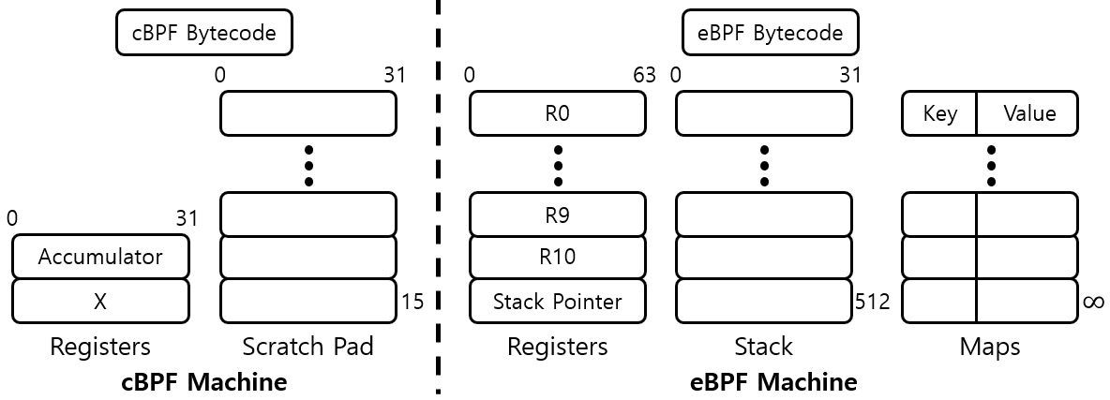
eBPF
Notes:
맵
Ebpf 프로그램이 커널공간과 사용자 공간 간에 데이터 공유하는데 사용됨

Slide 15
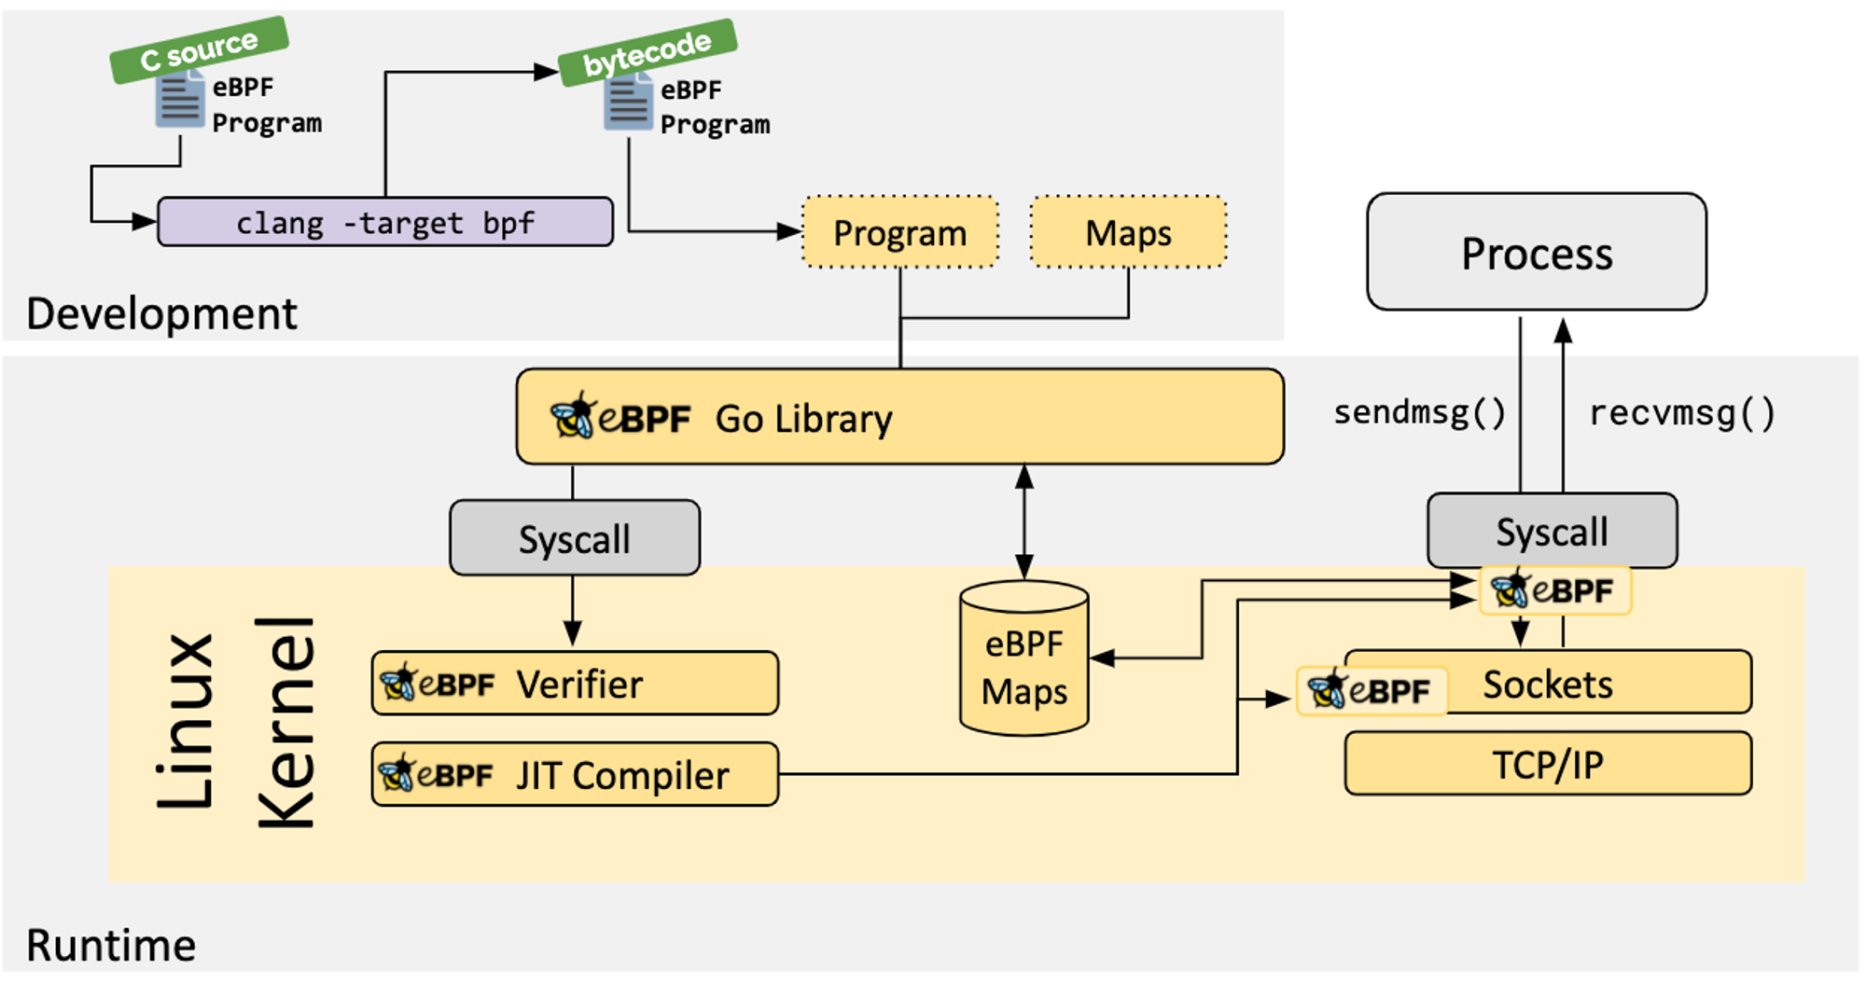
eBPF compile, bpf() System Call
Notes:
Bytecode: 특정하드웨어가 아닌 가상컴퓨터에서 돌아가는 실행프로그램을 위한 이진 표현법 일종의 중간코드
두가지방식 인터프리팅 : BPF 코드를 차례대로 읽으면서 실행
JIT: 미리 BPF 코드를 기계코드로 변환해놓고 실행될떄마다 미리변환해놓은 기계코드를 실행한다.
BPF Verifier
사용자 측에서 가져온 코드를 커널에서 실행하므로 안전성이 매우중요. 따라서 코드를 검증할 필요가 있다.
허용되지 않은 메모리 영역을 참조하는지?
무한 LOOP가 발생하는지?
JIT 컴파일러를 통해 커널에서 동작하게 된다.
커널 운영체제가 실행되는 공간 일반적으로 운영체제의 핵심기능을 제공함

Slide 16
네트워크 패킷을 필터링하거나 시스템 성능을 프로파일링하는 등 시스템 동작을 모니터링하고 수정하는 데 사용
유연성과 효율성이 뛰어남
-> 런타임에 동적으로 프로그램을 수정하고 업데이트 가능
네트워크 모니터링 및 보안에서 성능 분석 및 디버깅에 사용가능

Slide 17
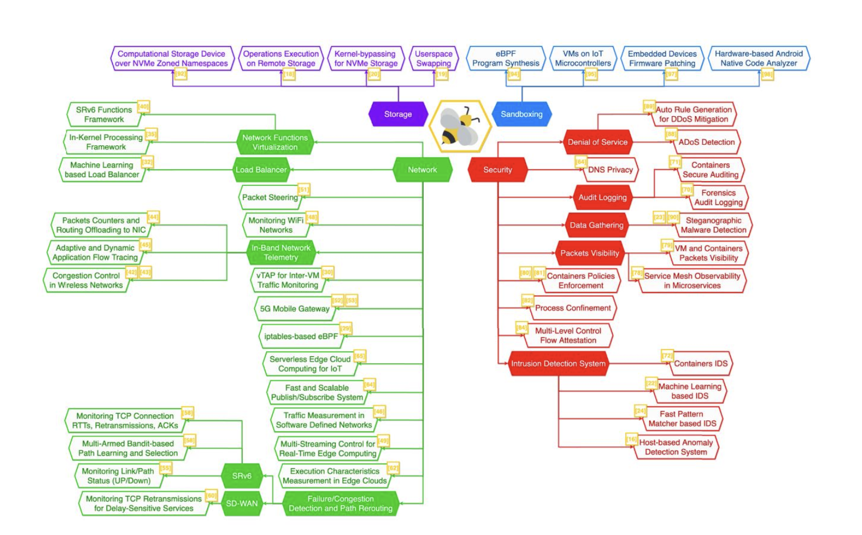
eBPF 로드맵

Slide 18
Network: 성능 향상, 데이터 패킷 캡처 및 필터링, 네트워크 흐름 제어에 사용
Security: 기존 보안 메커니즘을 향상시키고 보안 문제를 해결하는 새 로운 디자인을 만드는 것이 목표
Storage: 메모리 및 스토리지(하드 디스크, SSD, NVMe) 속도와 성능을 향상시켜 데이터 이동을 줄이는 데 중점
Sandboxing: eBPF 호스팅을 위한 더 나은 격리된 환경을 구축하는 것에 중점

Slide 19
비대칭 DoS 탐지
DoS 시스템을 중단시키고 쓸모없는 트래픽으로 채우거나 사용 가능한 리소스를 점유해 일반 사용자가 시스템 서비스에 액세스할 수 없도록 한다.
공격의 효과를 줄이거나 공격을 미리 방지해야함
사용된 리로스가 대상 리소스보다 적거나 다른 유형이면 비대칭 DoS(ADoS)라고 함

Slide 20
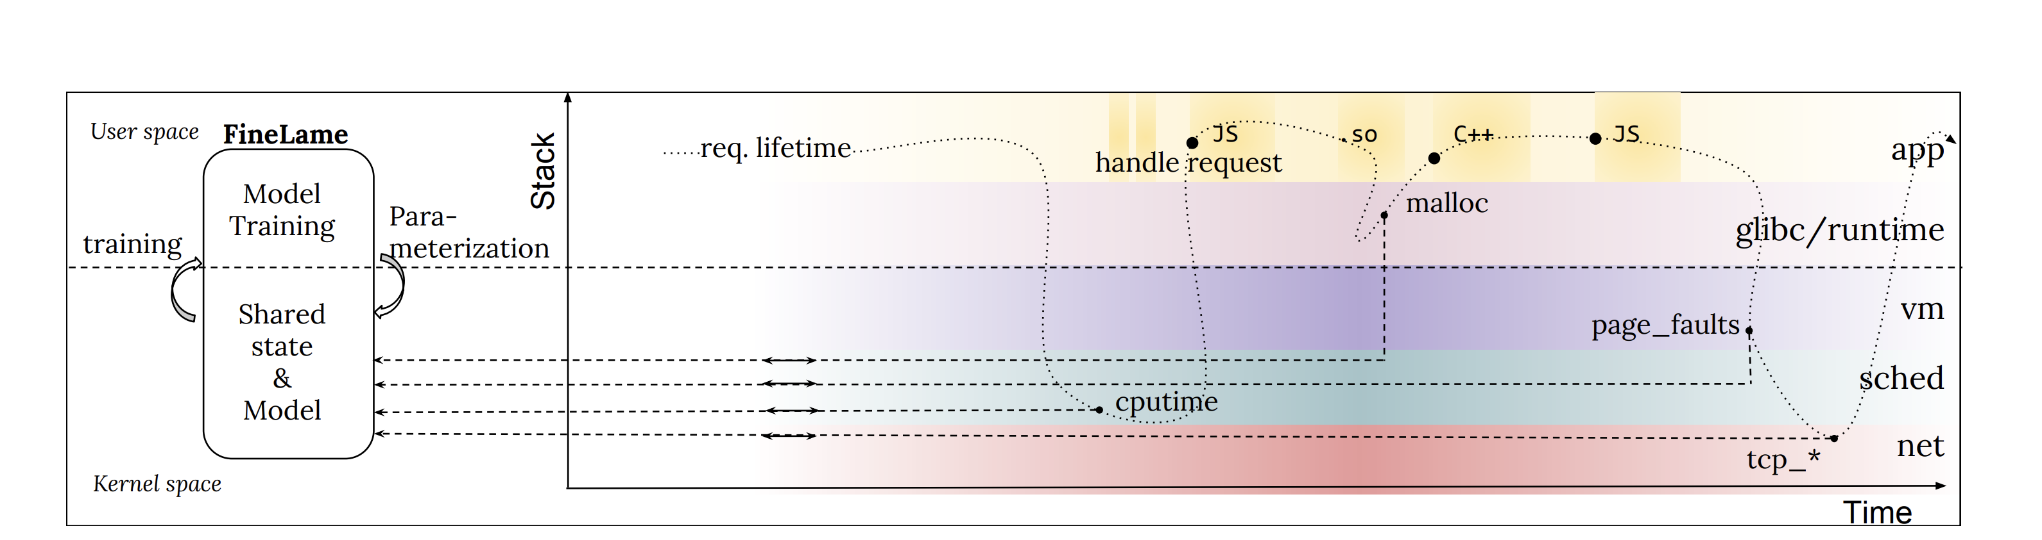
비대칭 DoS 탐지

Slide 21
FINELAME
eBPF를 사용하여 ADoS 공격을 고려하는 모니터링 도구
1. 수신 요청 처리를 담당하는 기능에 probe 부착
2. 커널/사용자 공간의 데이터 리소스를 모니터링
3. 수집된 데이터를 사용해 이상한 요청 패턴을 감지하는 반지도 학습 모델을 구축
-> 여러 공격에 노출되어도 100%의 정확도로 공격과 합법적인 요청을 구분함

Slide 22
DDoS 완화를 위한 자동 규칙 생성
DDoS
공격자 컴퓨터에 의해 제어되는 컴퓨터를 사용해 쓸모없는 트래픽을 보내 리소스를 넘치게 한다.
이로 인해 희생자는 사용 가능한 리소스를 모두 소비하게 만듬

Slide 23
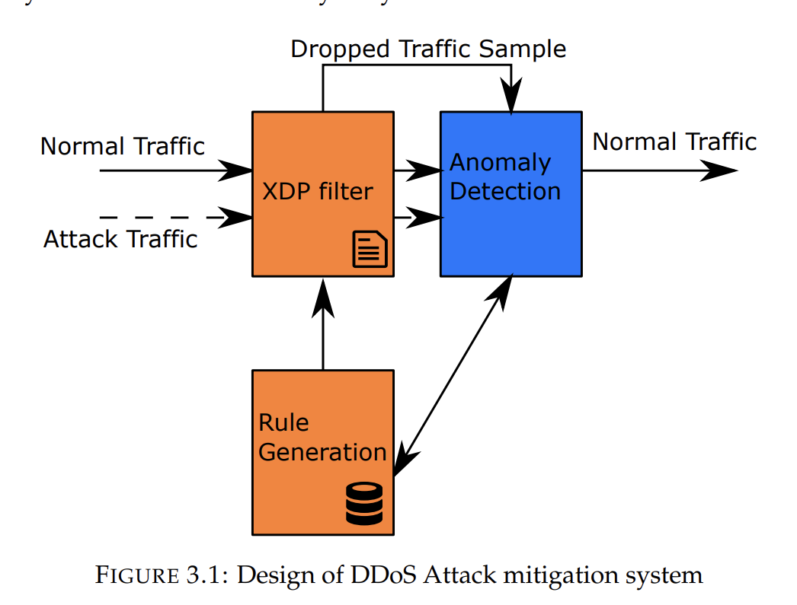
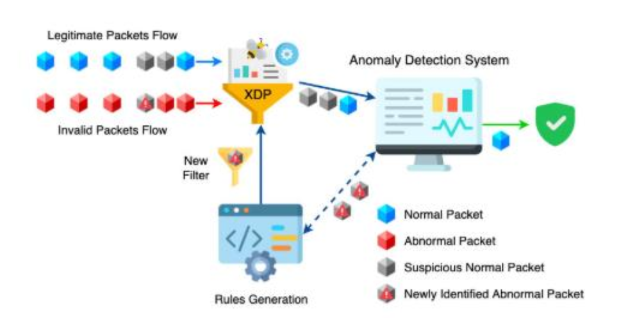
DDoS 완화를 위한 자동 규칙 생성
Notes:
트래픽이 XDP 필터로 전달됨
이상 탐지 시스템인 ADS에 의해 분석됨
ADS에서 합법적인 트래픽을 통과시키고 이상이 감지되면 패킷의 사본이 규칙 생성 시스템에 전송됨
새로운 필터 세트가 생성되어 XDP 필터에 추가되고 이러한 프로세스가 반복됨
이렇게 해서 100%의 필터링 정확도를 얻음

